Slide 1
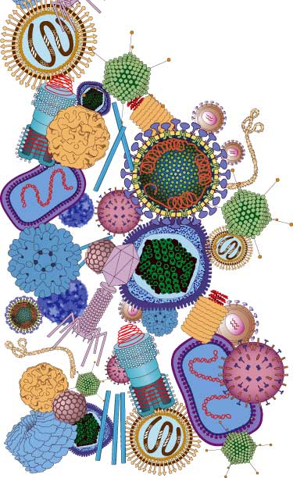
Профилактика заболеваний. СПИД.

Slide 2
Вставьте пропущенные слова
Впервые вирусы были описаны ботаником __________, в ____году. Вирусы объединяют в особое царство _______. Их изучает наука ________. Вирусы состоят из _________, которая окружена защитной оболочкой из ___________. Эта оболочка называется ______. Ни один вирус не способен к ___________ существованию.
Вирусы, которые поражают бактерии называются __________. Они состоят из _______, с молекулой ДНК или РНК в середине, _________, в виде чехла, напоминающего растянутую пружину и ____________, при помощи которых вирус прикрепляется к поверхность клетки.

Slide 3
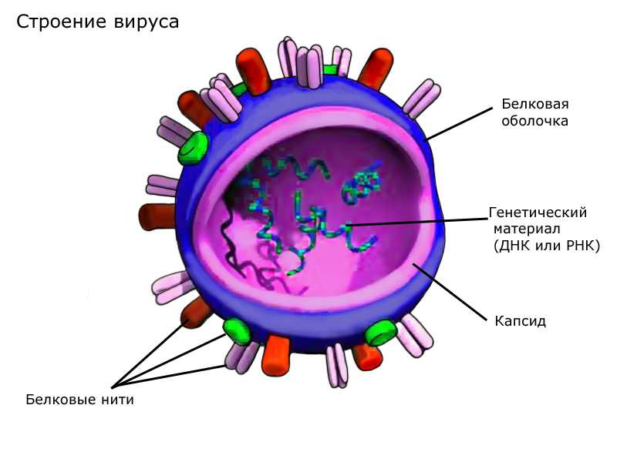
Строение вируса

Slide 4
Скажите, может быть, в селенье этом Все время иней падал без конца? Трава, что видела я прежде летом, Багряно-алой Стала на полях! Перевод А. Глускиной.

Slide 5
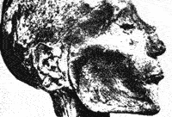
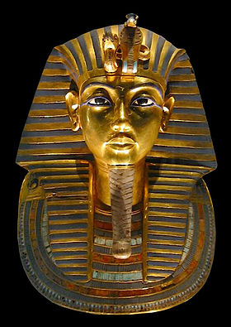
Упоминание о вирусах в древнеегипетском папирусе

Slide 6
Профилактика заболеваний. СПИД.

Slide 7
Цель урока:
расширять и углублять знания учащихся о неклеточных формах жизни – вирусах и бактериофагах;
изучить пути распространения вирусных заболеваний;
ознакомиться с мероприятиями по профилактике вирусных заболеваний человека;

Slide 8
План урока:
заболевания животных, растений и человека вызванные вирусами;
пути распространения вирусных заболеваний;
влияние вирусов на организм;
профилактика инфекционных заболеваний;
вирус иммунодефицита человека: история возникновения, пути заражения, симптомы, профилактика.

Slide 9
У человека вирусы поражают
органы дыхания (грипп, коклюш);
пищеварения (гастроэнтериты, гепатиты);
нервную систему (полиомиелиты, энцефалиты, бешенство);
кожу и слизистые оболочки (герпес, корь, ветряная оспа);
клетки различных систем органов (оспа, желтая лихорадка);
угнетают иммунные реакции (СПИД);
вызывают некоторые виды раковых заболеваний.

Slide 10
Пути распространения вирусных заболеваний:
Пищевой путь
Парентеральный путь
Дыхательный путь
Контактный путь

Slide 11
Инфекция – это комплекс процессов, происходящих во время взаимодействия возбудителя и организма хозяина
Факторы влияющие на возникновение инфекции:
источник инфекции;
благоприятные условия для распространения возбудителей;
благоприятные условия для восприятия заболевания.

Slide 12
Различают такие вирусные инфекции:
острая инфекция – после размножения вирусных частиц клетка обычно погибает;
хроническая инфекция – последовательные поколения вирусных частиц образуются в клетке на протяжении длительного времени. Иногда инфицированная клетка нее утрачивает способности к делению.
латентная инфекция – вирусные частицы не попадают из инфицированных клеток во внешнюю среду и часто их невозможно выявить.

Slide 13
Профилактика инфекционных заболеваний – это система комплексных мероприятий, которые включают:
предотвращение появления инфекционных заболеваний;
ограничение распространения инфекционных заболеваний;
ликвидацию конкретных инфекционных заболеваний путем создания в человеке иммунитета к нему.

Slide 14
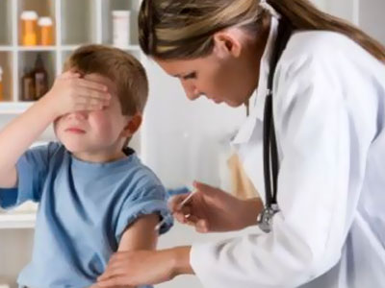
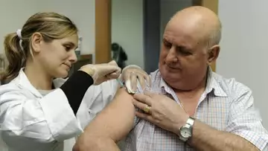
Иммунопрофилактика – предотвращение определенных инфекционных заболеваний путем проведения иммунизации для создания искусственного иммунитета.

Slide 15
С чего все началось?
Начало истории СПИДа - 1978 год - условно, поскольку некоторые ученые считают, что ВИЧ перешел от обезьян к людям в период между 1926 и 1946 годами. Более того, результаты недавних исследований указывают на то, что этот вирус мог впервые появиться в человеческой популяции еще в 17-м веке, но утвердился в Африке как эпидемический штамм лишь в 30-х годах.
СПИД – это завершающая стадия хронической инфекции, вызываемой ВИЧ. Впервые СПИД был официально зарегистрирован Национальным Центром контроля инфекционных заболеваний США В 1981 г.

Slide 16
В чем же опасность?
ВИЧ, проникая в кровь, поражает Т-лимфоциты, которые обеспечивают функционирование иммунной системы человека. Иммунитет пропадает, и человеческий организм оказывается безоружным перед лицом безопасных в обычных условиях инфекций. Так, «невинный» грипп становится смертельным заболеванием.
Однако иммунный дефицит – это не все. ВИЧ может поразить и центральную нервную систему. Причем даже самыми легкими воздействиями на нее вируса могут стать слабоумие, рассеянный склероз и т. д., самым тяжелым – поражение мозга и смерть.

Slide 17
Обычно болезнь протекает долго – ВИЧ не спешит губить свои жертвы. Годы и даже десятилетия проходят от проникновения вируса до страшной развязки. Заражаются люди тремя путями. Самый распространенный (75%) – половые контакты. В 15% случаев заражение происходит через кровь – в результате переливаний, уколов. Но чаще всего смертельный вирус передают друг другу наркоманы, когда одним шприцем пользуется несколько человек. Это страшно, так как на организм, ослабленный наркотиком, вирус действует значительно быстрее. Больной может погибнуть уже через два–три года после заражения. В остальных случаях (10%) вирус передает зараженная женщина своему будущему ребенку.

Slide 18
Симптомы СПИДа
Увеличение лимфатических узлов, причем сразу в нескольких местах: на шее, в локтевых сгибах, под мышками.
Длительная – больше месяца – температура (37-38 градусов) без установленной причины.
Прогрессирующая потеря веса, несмотря на сохранение прежнего режима питания.
Частые гнойные и воспалительные поражения половых органов и кожи.
Длительное расстройство стула.

Slide 19
С начала эпидемии ВИЧ унес почти 60 млн. человек и 25 млн. умерли от болезней, связанных с ВИЧ. В 2010 г. количество людей с ВИЧ составляло 33,4 млн. человек, количество новых ВИЧ-инфицированных 2,7 млн. 430 тыс. детей родились с вирусом иммунодефицита, в итоге число детей с ВИЧ младше 16 лет составило 2,1 млн. человек. В 2011 г. число детей и взрослых с ВИЧ увеличилось до 1,5 млн. человек. Самый большой уровень распространения в Европе замечен в Украине, где в 2011 г. уровень распространенности ВИЧ составил 1,6%.

Slide 20
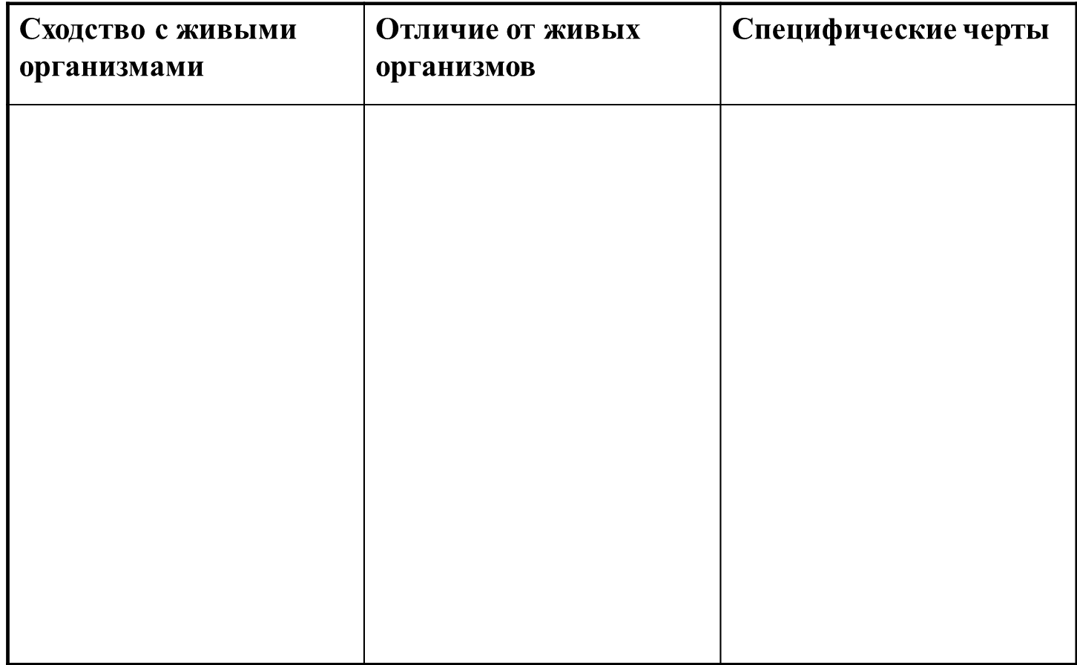
Характерные особенности вирусов.

Slide 21
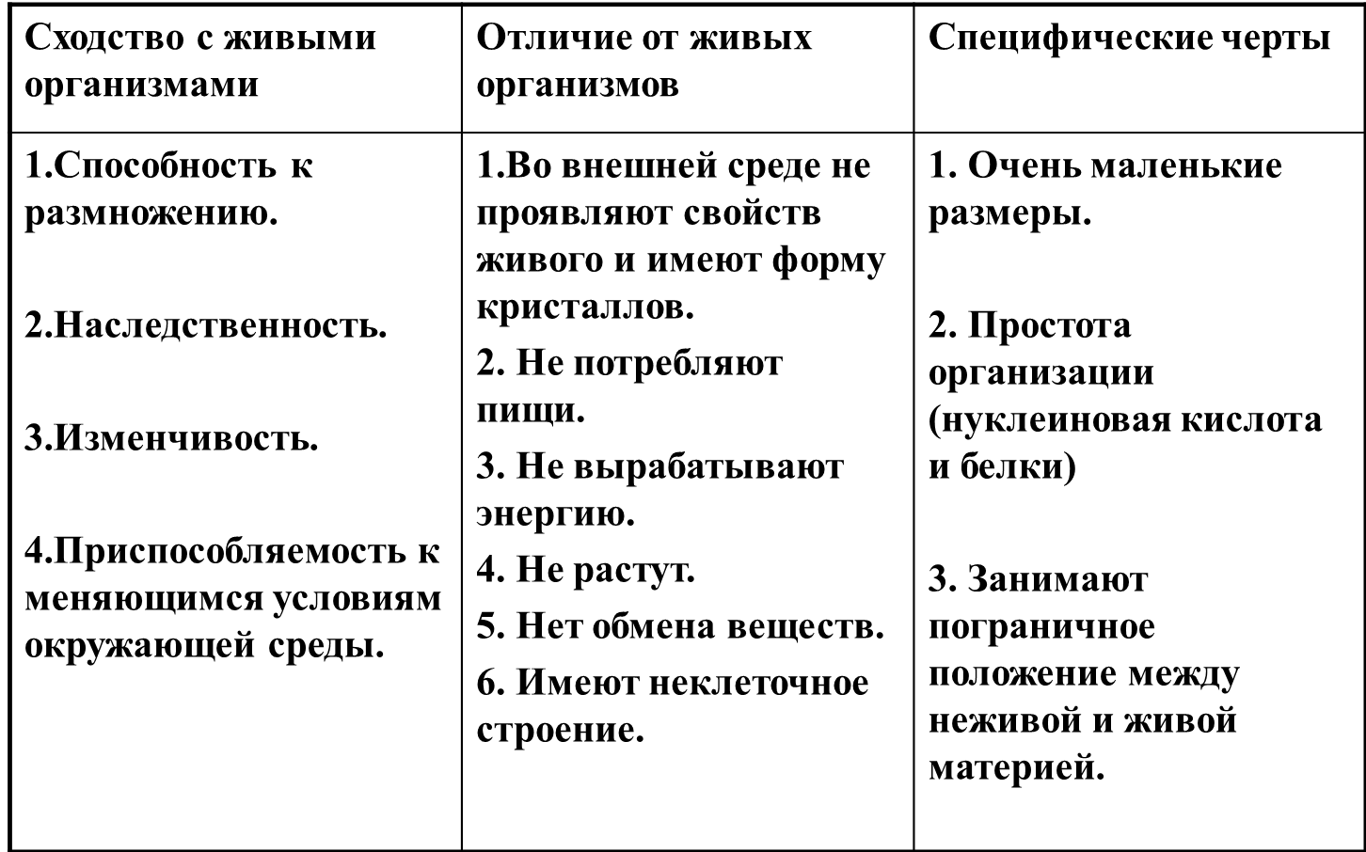
Характерные особенности вирусов

